Slide 1
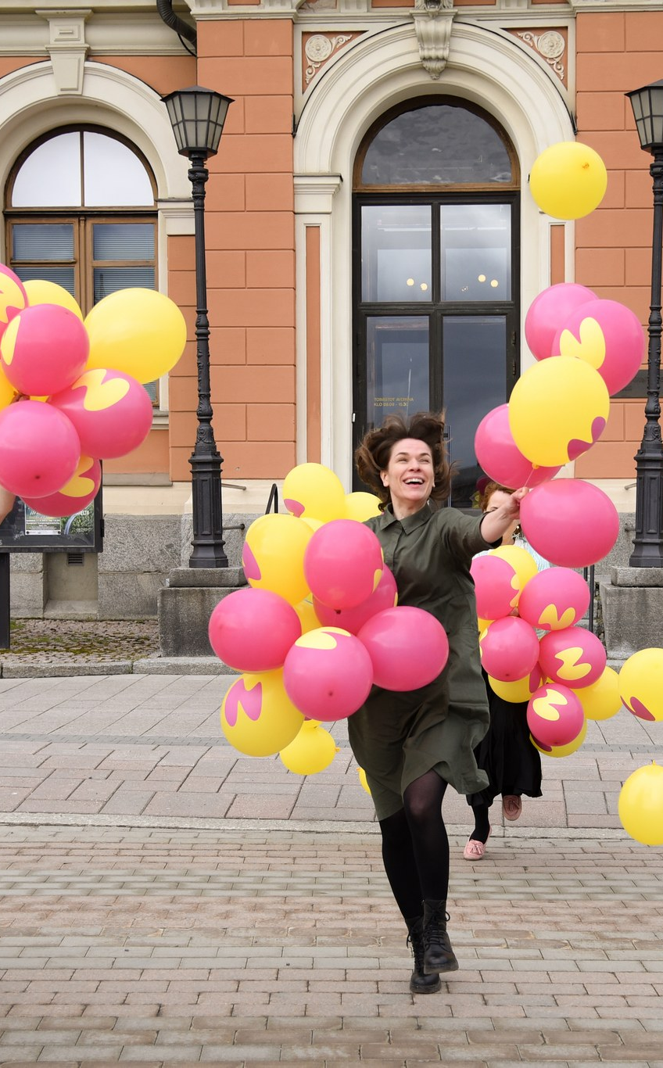
Juhlavuoden työpaja yhteistyö-kumppaneille
(Lisää organisaatiosi nimi tähän)

Slide 2

Hei, työpaja-järjestäjä!
Kuuntele ohjeet joka kalvolta painamalla puhekuplan ääninappia tai seuraa kalvojen tekstiohjeita.

Slide 3
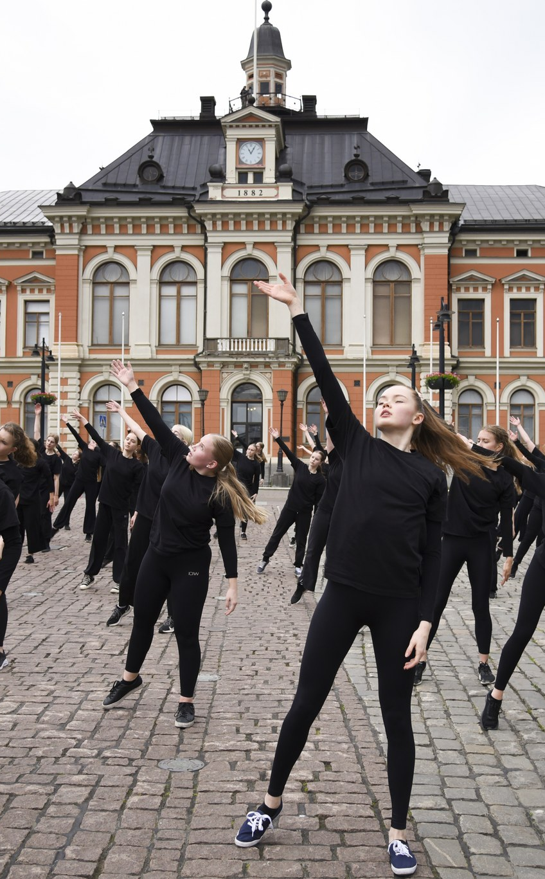
Tervetuloa Kuopio250 -työpajaan!
Pohditaan, kuinka voimme nostaa esiin ja vahvistaa:
  Olemassa olevaa, juhlistamisen arvoista toimintaamme
  Eri kohderyhmien ääntä
  Yhteistyötä tulevaisuuden Kuopion eteen
Lopputuloksena syntyy teidän oma suunnitelmanne Kuopio250 –juhlavuoteen.

Slide 4
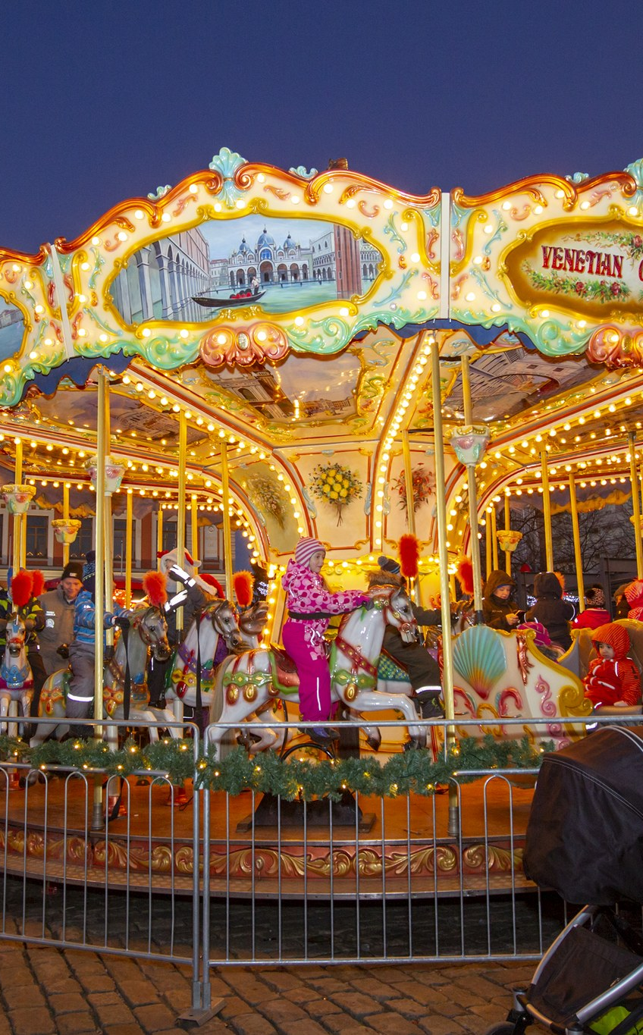
Työpajan kulku
Aika 30min (minimi, enemmänkin saa käyttää)
  Työpajassa on 6 osiota joista jokainen vie noin 4 minuuttia.
  Halutessanne voitte käyttää työpajaan enemmänkin aikaa!
Osallistujat 2-10
  Jos teitä on enemmän, jakautukaa pienryhmiin. Kaikille ryhmille kalvot käyttöön!
Työtapana kirjoittaminen ja keskustelu
  Valitkaa ohjeistaja, joka lukee kalvon ohjeet ääneen ryhmälle ja seuraa ajankäyttöä. Vinkki: voitte käyttää apuna ajastinta!
  Valitkaa kirjuri, joka kirjaa keskustelun, sekä äänestyksen tulokset kalvoille. Vinkki: voitte myös antaa kaikille pääsyn kalvoihin ja kirjata jokainen itse omat ajatukset sekä äänet.
Lopuksi voitte täyttää tiivistelmäkalvon, joka kiteyttää teidän juhlavuotenne

Slide 5





A) Millaisen tunnelman me haluamme luoda juhlavuoteen?
Kirjatkaa ylös adjektiiveja (2min). Äänestäkää kolme kovinta (2min). 3 ääntä/hlö!
HUOM! Jos toimitte pienryhmissä, voitte tehdä lopuksi myös ryhmien yhteisen äänestyksen.
Adjektiivi | Äänet (x)
Adjektiivi | Äänet (x)

Slide 6





B) Järjestämme paljon juhlistamisen arvoista toimintaa perustyössämme! Mistä haluamme viestiä osana juhlavuotta?
Kirjatkaa ylös omia palveluita, tapahtumia tai yksittäisiä asioita, joita voimme nostaa esiin juhlavuonna (2min). Voitte äänestää kolme tärkeintä (2min). 3 ääntä/hlö!
HUOM! Jos toimitte pienryhmissä, voitte tehdä lopuksi myös ryhmien yhteisen äänestyksen.
Palvelu, tapahtuma tai asia osaksi juhlavuotta | Äänet (x)
Palvelu, tapahtuma tai asia osaksi juhlavuotta | Äänet (x)

Slide 7










C) Kenen kaikkien äänten pitäisi kuulua juhlavuodessa?
Kirjatkaa ylös, kenen kaikkien ääntä voimme nostaa esiin (2min). Huomatkaa, että juhlavuoden erityinen kohderyhmä ovat lapset ja nuoret! Voitte ryhmitellä kohderyhmiä otsikoiden alle (2min).
HUOM! Jos toimitte pienryhmissä, voitte tehdä lopuksi myös ryhmien yhteisen kategorisoinnin.

Slide 8







D) Kuinka voimme suunnitella juhlavuotta, sen toteutusta sekä tulevaisuuden Kuopiota yhdessä asukkaiden kanssa nyt ja tulevaisuudessa?
Kirjatkaa keinoja yhteiseen suunnitteluun ja toteutukseen (2min). Valitkaa 3 toteuttamiskelpoista tapaa (2min).
HUOM! Jos toimitte pienryhmissä, voitte tehdä lopuksi myös ryhmien yhteisen äänestyksen.
Keinoja juhlavuoden yhteiseen suunnitteluun ja toteuttamiseen | Voidaan toteuttaa (x)

Slide 9





E) Kuinka voimme edistää Juhlavuoden arvoja toiminnallamme?
Kirjatkaa ylös, kuinka toimintanne edistää juhlavuoden arvoja (2min). Äänestäkää kolme tärkeintä. 3 ääntä/hlö! (2min)
HUOM! Jos toimitte pienryhmissä, voitte tehdä lopuksi myös ryhmien yhteisen äänestyksen.
Kestävyys &
vastuullisuus
Moninaisuus &
yhdenvertaisuus
Yhteisöllisyys &
osallisuus
Hyvinvointi-vaikutukset
Vetovoima &
pitovoima
Kaupungin
strategian-
mukaisuus
Keinoja juhlavuoden arvojen edistämiseen | Äänet (x)

Slide 10



F) Tuliko villi idea? Laita se muistiin tänne!
Kirjoita idea muistiin. (2min) Kuka idean edistämisestä vastaa? (2min)

Slide 11
Tiivistettynä, meidän Kuopio250 –juhlavuosi…
Tämän suunnitelman teki:
pp.kk.vvvv
Organisaation/yksikön nimi
Luo tällaista tunnelmaa
Adjektiivi
Adjektiivi
Adjektiivi
B) Esittelee perustyöstämme seuraavia asioita:
Asian lyhyt kuvaus, palvelun nimi tai tapahtuma
Asian lyhyt kuvaus, palvelun nimi tai tapahtuma
Asian lyhyt kuvaus, palvelun nimi tai tapahtuma
(psst! Tänne voit lisätä myös villejä ideoita jos niistä syntyy jotain toteuttamiskelpoista)
D) Toteuttaa suunnittelua yhdessä kumppanien ja kohderyhmien kanssa seuraavin keinoin
Keino
Keino
Keino
C) Nostaa näiden kohderyhmien ääntä
Kohderyhmä
Kohderyhmä
Kohderyhmä
E) Edistää juhlavuoden arvoja seuraavin keinoin
Keino
Keino
Keino

Slide 12
Kiitos!

